Slide 1
Aula 3: Análise de políticas de C,T&I Brasileiras
Professor Adalberto Azevedo

Slide 2
Plano de aula
Exercício de interpretação
Leitura do professor e debate: textos essenciais e complementares (diálogo entre os textos , e com alguns exemplos de situações, instituições, etc)

Slide 3
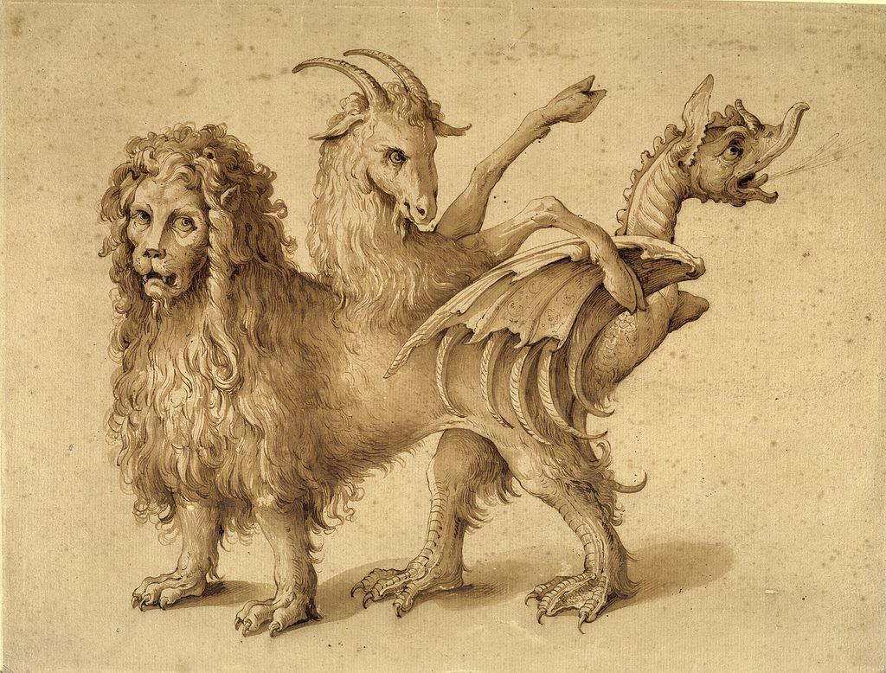
A lenda do Pégaso
Exercício de interpretação: o que podemos dizer sobra a PPCTI em geral (aula 2) e sobre a PPCTI brasileira (aula 3) a partir de mensagens que podem ser subentendidas na letra da música?
https://www.youtube.com/watch?v=AjtbOmYjHBo

Slide 4
Texto de leitura essencial
Processos decisórios em política científica, tecnológica e de inovação no Brasil: análise crítica
Elizabeth Balbachevsky
Análise neo-institucionalista (principal e agentes)- modelo teórico para “o entendimento de alguns dos dilemas vividos pela política científica brasileira” “questões para uma agenda de pesquisas”
Relato (sob essa perspectiva) de momentos importantes da trajetória da PPCTI no Brasil (desde os anos 50)
Criação do arcabouço institucional (políticas de desenvolvimento tecnológico- industriais, serviços tecnológicos, etc- não são abordadas)
Iremos tratar dessas políticas e períodos anteriores aos anos 50 em algumas das aulas

Slide 5
Breve Histórico
1951: Fundação do Conselho Nacional de Pesquisa (atual CNPq- Conselho Nacional de Desenvolvimento Científico e Tecnológico) e da Campanha Nacional de Aperfeiçoamento do Pessoal de Ensino Superior (atualmente CAPES- Coordenação de Aperfeiçoamento de Pessoal de Nível Superior)
Política Nacionalista, posicionamento na Guerra Fria: acesso à tecnologia nuclear (civil e militar)
Poucos recursos e impactos, mas dá energia à comunidade científica

Slide 6
Breve Histórico
1960: Fundação de Amparo à Pesquisa do Estado de São Paulo (Fapesp), 0,5% da arrecadação Estadual (1% atualmente): incremento na concentração de recursos (humanos, materiais, simbólicos)
1964: intervenções despolitizadoras no sistema (perseguição a lideranças) suporte à expansão (visão ofertista linear)
1965: parecer Sucupira (regulamenta pós-graduação)
1968: Reforma universitária (expansão da pós graduação, política de contratação em dedicação integral, substituição de cátedras por departamentos)
Expansão do ensino superior privado (favorece o estabelecimento da pesquisa nas universidades públicas)

Slide 7
Breve Histórico
1969: BNDE/Ministério do Planejamento- criação do Fundo Nacional de Desenvolvimento Científico e Tecnológico (FNDCT), operado pela estatal Financiadora de Estudos e Projetos (Finep) a partir de 1971 (criada para isso)
Enorme ampliação dos recursos para o sistema, contratação flexível diretamente com pesquisadores, evita que o recurso seja “diluído” no orçamento de custeio das instituições (universidades, institutos de pesquisa, etc): autonomia dos pesquisadores (especialmente na consolidação de programas de pós-graduação)
Tentativa de conexão com os Planos Nacionais de Desenvolvimento (PNDs)
1976: avaliação de programas de pós-graduação pela Capes (para a concessão de bolsas e outros recursos), comitês de avaliação organizados por áreas de conhecimento, apoiados pela Academia Brasileira de Ciências (ABC, criada em 1916) e a Sociedade Brasileira para o Desenvolvimento da Ciência (SBPC, de 1948)

Slide 8
Breve Histórico
Instrumentos: bolsas de estudo (para diversos níveis da “hierarquia” científica; auxílios para projetos de pesquisa e grupos de pesquisa)
Anos 80: crise de financiamento, disputa de recursos no governo, maior intervenção das burocracias criadas desde os anos 60 (especialmente das universidades públicas)
Conversão dos orçamentos de CNPq e Capes em bolsas de estudo (proteção contra cortes- no final dos 80s, os recursos para bolsas representavam 9 vezes o total de recursos para pesquisa), pulverização dos recursos
Recursos de agências internacionais: Banco Mundial (1983), Programa de Apoio ao Desenvolvimento à Ciência e Tecnologia (PADCT)
PADCT: instrumentos indutivos, editais temáticos (estratégicos) definidos por comitês de especialistas, Grupo Especial de Acompanhamento (especialistas)
1985 (redemocratização): criação do Ministério de Ciência e Tecnologia, instabilidade institucional, confusão de atribuições com Finep e CNPq, sucateamento

Slide 9
Breve Histórico
Anos 90: reformas (globalização, neoliberalismo), reorientação da política para o desenvolvimento econômico (inserção internacional)
Mudança de foco (da autonomia produtiva à inserção internacional competitiva)
Baixa participação empresarial no sistema de C&T (I?) passa a ser vista como um problema
Renegociação (longa) do PADCT III: redefinição nos moldes das recomendações do novo gerencialismo público (maior participação privada, efetividade do investimento público)
Reorganização CNPq: editais em temas estratégicos; priorização de redes de pesquisa para atender demandas regionais; ênfase no acompanhamento e avaliação
Finep: quase extinção; reorientação para demandas empresariais, reorganização de programas
Pronex (1995, núcleos de excelência), Fundos Setoriais (1999, setores estratégicos, financiamento vêm dos setores envolvidos, gestão “tripartite”- setor empresarial, governo e academia).
Não por acaso, foram criados em setores que haviam flexibilizado monopólios estatais

Slide 10
Breve Histórico
Problemas dos Fundos Setoriais: contingenciamento de recursos; financiamento de projetos disciplinares; pouca mobilização do investimento privado (tipo de arranjo exigido)
1998: mudança na avaliação da pós-graduação, exigência de indicadores padronizados
Anos 90: Retomada das tentativas de conexão da PPCTI a Planos de Desenvolvimento (formulação de políticas)
1996: Conselho Nacional de C&T (inclui organizações sociais),articulação com o executivo federal
Expansão de Fundações Estaduais de Amparo à Pesquisa (estímulos do governo federal)

Slide 11
Breve Histórico
Anos 2000: incorporação do “I” ao MCTI (2011), desde 2016 MCTIC (Comunicações)
Influência da literatura neo-schumpeteriana ou evolucionista (Sistema Nacional de Inovação- SNI)
Novo discurso para apoio ao SNI: inovacionismo (com leituras e significados políticos muito variados)
Justificativa da produção do conhecimento (relevância) e comunicação entre produtores e usuários (co-criação?)- limites estabelecidos para o desenho (formulação) das políticas
Lei da Inovação (2004) e suas reformulações
Na prática, lógicas de C&T seguem convivendo (inclusive as nuances das políticas inovacionistas- áreas de “fronteira tecnológica” X desenvolvimento social/regional, etc)
“entrelaçamento de novos e velhos formatos de políticas, programas e instrumentos. A despeito dessa variedade, há um elemento de coesão importante produzido pela centralidade do conceito de inovação para todos os atores.”
Inovação cria uma interface entre ciência e política (une interesses diversos)

Slide 12
Análise das PPCTIs recentes
Risco de generalização excessiva
Modelo principal-agente (demandante-representante): principal (demandante) delega a responsabilidade por uma ação a outro agente (representante), trocando recursos (financeiros, estrutura, etc) pela execução da ação
Riscos nessa relação (assimetria, erro de seleção)
Motivações diferentes, oportunismo, soluções sub-ótimas
Dois momentos de delegação: entre os representantes políticos da sociedade e as agências financiadoras; entre as agências e a comunidade científica (conflitos na arena política, arena de seleção e arena de controle)

Slide 13
Análise das PPCTIs recentes
Tipologias (gerais):
Delegação cega (financiador confia no julgamento da comunidade científica), dificuldade em garantir que os projetos mais alinhados terão financiamento
Delegação por incentivos: direcionamento para áreas/temas específicos, dificuldade de convergência temática, devido à hierarquia e sistema de recompensas acadêmicos
Delegação por contratos: Negociações governo-institutições
Delegação para redes: Negociações governo-redes
Solução: alterar a estrutura de recompensas e a hierarquia da comunidade científica (institucional), que depende da adesão da própria comunidade
Solução 2: delegação por contrato (inclusão da organização de pesquisa em uma negociação que gera aprendizado), negociações em redes de atores (pesquisadores, usuários, etc)- exige esse ambiente institucional
Avaliação é sobre as redes e seus produtos, não sobre os atores a partir de um ponto de vista

Slide 14
Análise das PPCTIs recentes
Anos 70: modelo da delegação cega, objetivo de construir competências em todas as área do conhecimento, lideranças científicas no comando, avaliação por comitês científicos
Anos 80: idem, mesmo com a necessidade de busca de novas fontes de recursos (estatais) e a tendência de privilegiar grupos com maior acesso aos detentores de recursos, horizonte de tempo restrito
Anos 90: mudanças rumo à delegação por incentivos (maior capacidade das agências em coordenação e monitoramento)
Anos 2000: mais espaço à delegação por contrato, início do aprendizado com redes de pesquisa e inovação
Ausência da delegação por contrato (no máximo objetivos comuns a todas as organizações, mas sem ainda contratos específicos)
Influência internacional, complexificação da governança nas instituições, internacionalização: temas para pesquisa

Slide 15
Algumas questões
Agenda de pesquisa deve considerar o contexto? Como considerar ambientes naturais e sociais diversos? (Brasil)
Formação de pesquisadores: preparação para carreiras não acadêmicas? Habilidades como trabalho em equipe; gestão financeira, comunicação, interação com atores diversos, liderança e resolução de conflitos, propriedade intelectual, negociação
Inovação: como acontece na prática? Qual o papel do conhecimento científico, do conhecimento tácito, design e outras formas de conhecimento? Qual o papel do mercado? Como a inovação difere entre tecnologias, indústrias, setores, regiões, países?
Que estatísticas e indicadores permitem visualizar a ciência socialmente contextualizada, e os processos de inovação tecnológica?
Como discutir a visão da Ciência como universal e socialmente neutra, predominante entre cientistas, servidores públicos da área de C&T, e mesmo da sociedade como um todo, sem cair no relativismo narrativo e na anti-ciência?

Slide 16
Baumgartner (2007)
Ajuste dos anos 90: critério da excelência científica
“Coletividade” científica (ao invés de comunidade)
Participação para autopreservação, interesses endógenos, fragmentação da realidade em áreas e disciplinas- compromissos entre pares científicos
Ciências humanas e sociais: excluídas ou cooptadas ao sistema excelentista/produtivista
Concentração de recursos, importação de modelos inadequados para nossa realidade social (inovação nos países centrais surge no P&D das empresas, não nas universidades e IPs)
90s: concentração de recursos em empresas/setores mais dinâmicos
Solução: tecnologias sociais (descrição de algumas políticas)

Slide 17
Dias (2011)
PCT: caráter de classe (capitalista), ocultada pelas ideias de autonomia, neutralidade e universalismo da ciência (noção diferente da noção de Estado como defensor de certos interesses em outras esferas de política)
Resultado de jogos de poder entre os atores participantes
Influência conceitual nas análises: teorias dos países centrais
Explicação para a dificuldade de mudanças na PPCTI (defesa da política de “Tecnologias Sociais”)
Insulamento da participação e decisões na elite da comunidade científica (definida segundo padrões de excelência)
Solução: ampliar a participação

Slide 18
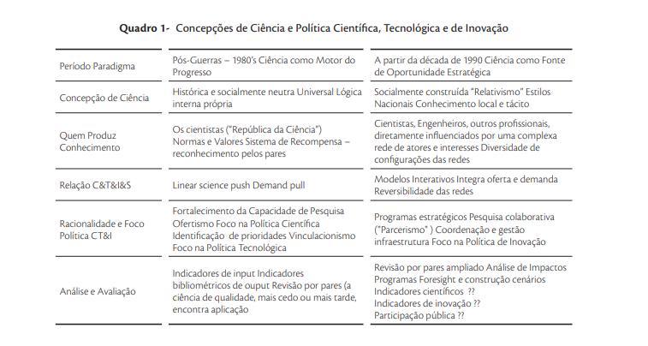
Atividade
A partir dos elementos apresentados pela autora Léa Velho (2010) no quadro e a notícia disponível no link:
A proposta da FAPESP e da Elsevier para avaliar o impacto social do conhecimento científico que é produzido, tem mais aderência com qual das concepções sobre ciência apresentadas no Quadro 1? Justifique

